Slide 1
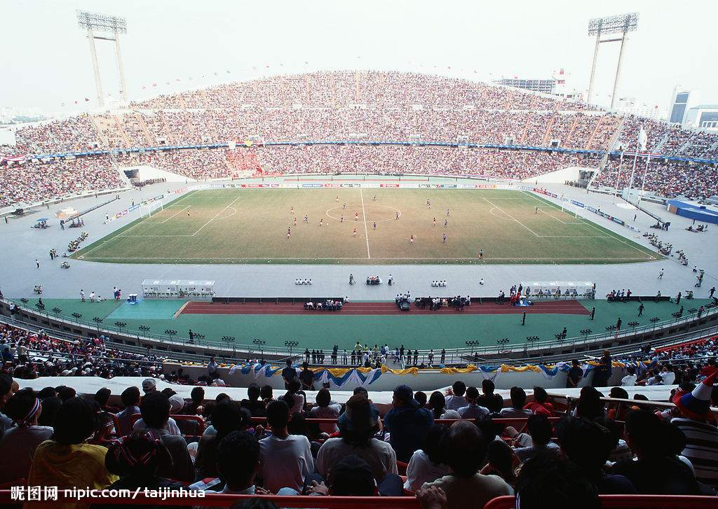
识字2

Slide 2
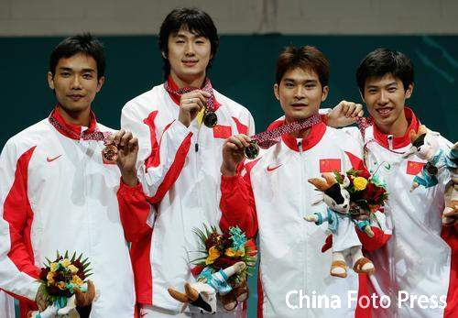


Slide 3
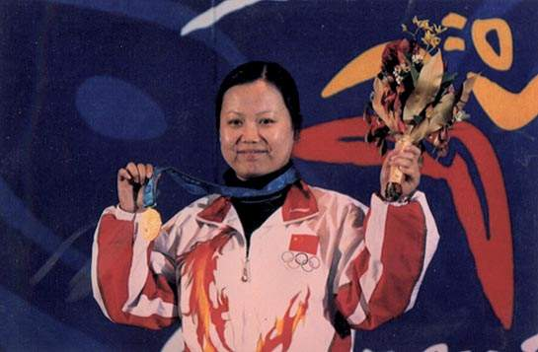

Slide 4
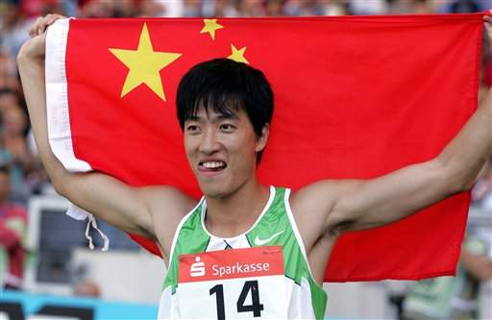

Slide 5
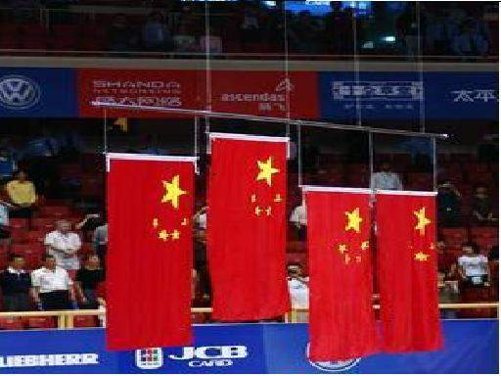

Slide 6
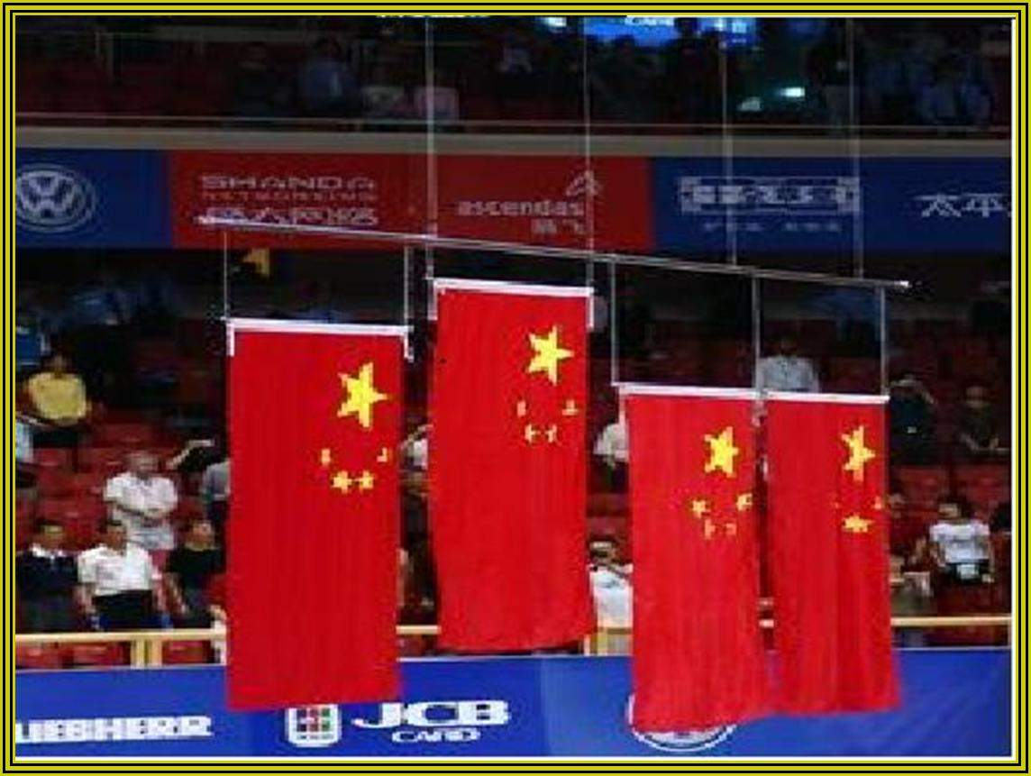

Slide 7
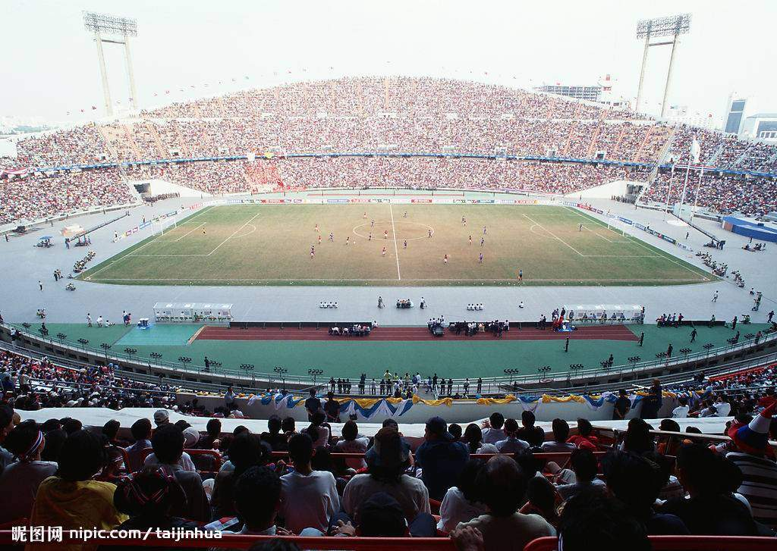
识字2

Slide 8
lán
qiú
zú
qiú
pái
qiú
篮球
足球
排球
jìng
zǒu
tiào
gāo
tiào
yuǎn
竞走
跳高
跳远
tiě
bǐng
qiān
qiú
qiāng
biāo
铁饼
铅球
标枪
yóu
yǒng
shè
jī
dēng
shān
游泳
射击
登山

Slide 9
篮球
足球
排球
竞走
跳高
跳远
铁饼
铅球
标枪
游泳
射击
登山

Slide 10
篮球 足球 排球

Slide 11
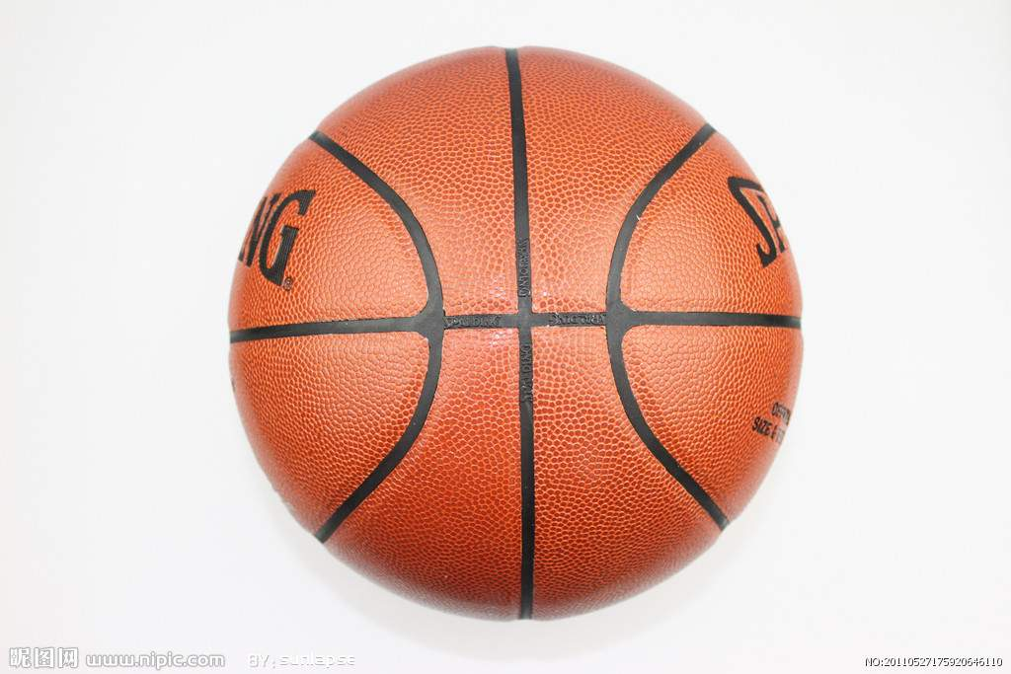
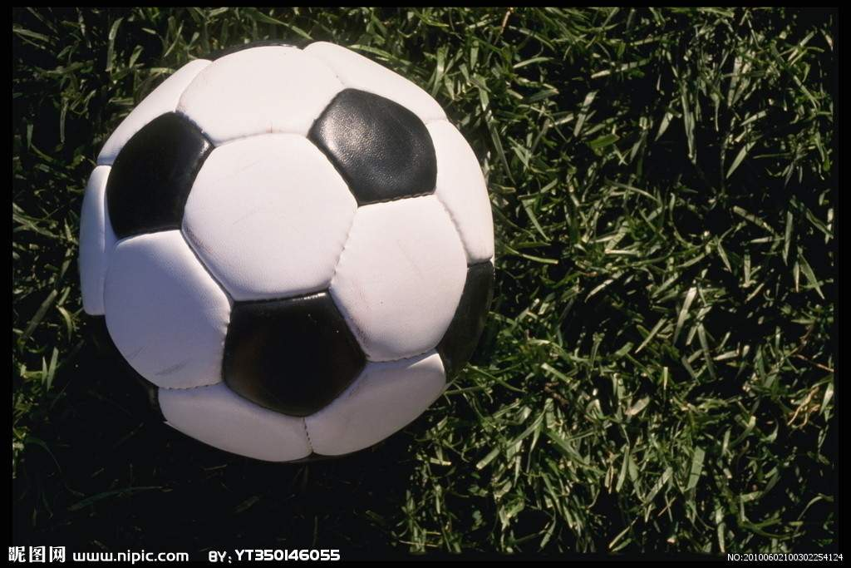
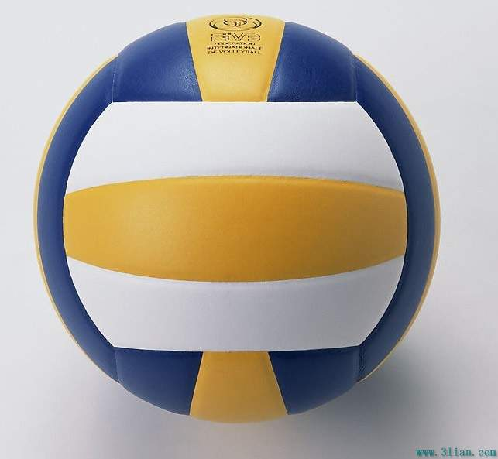
篮球
足球
排球

Slide 12
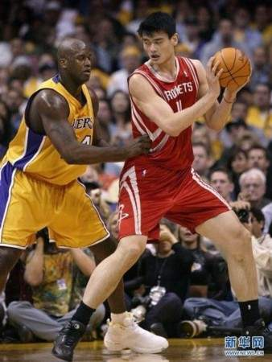

Slide 13
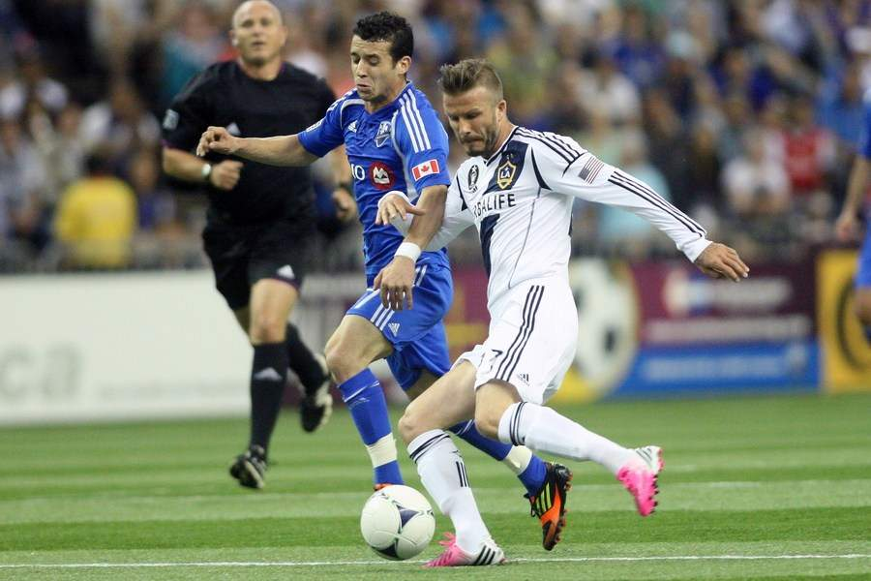

Slide 14
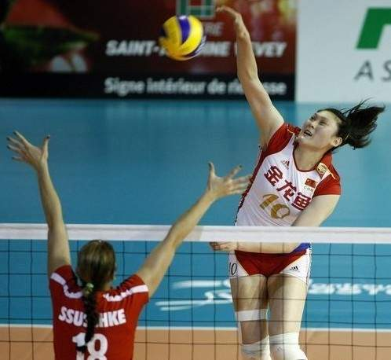

Slide 15
打篮球
踢（tī）足球
打排球

Slide 16
竞走 跳高 跳远

Slide 17
竞走 跳高 跳远

Slide 18
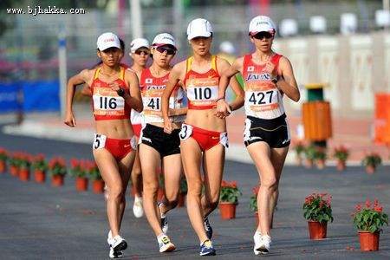
竞
走

Slide 19
竞走 跳高 跳远

Slide 20
铁饼 铅球 标枪

Slide 21
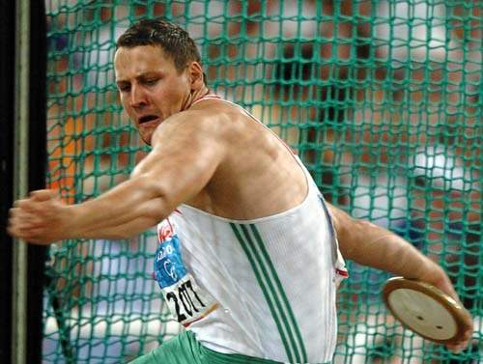
zhì
掷铁饼

Slide 22
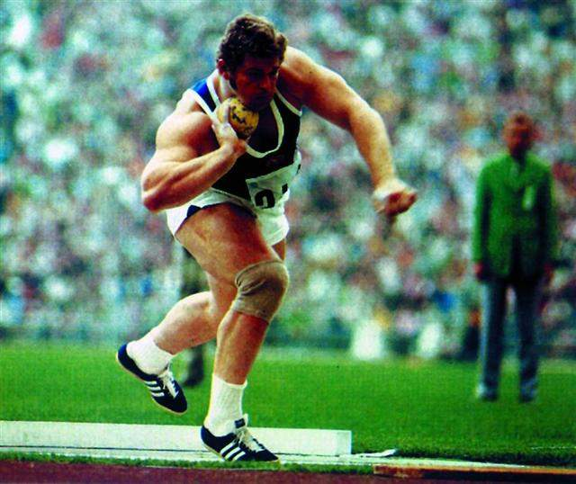
tuī
推铅球

Slide 23
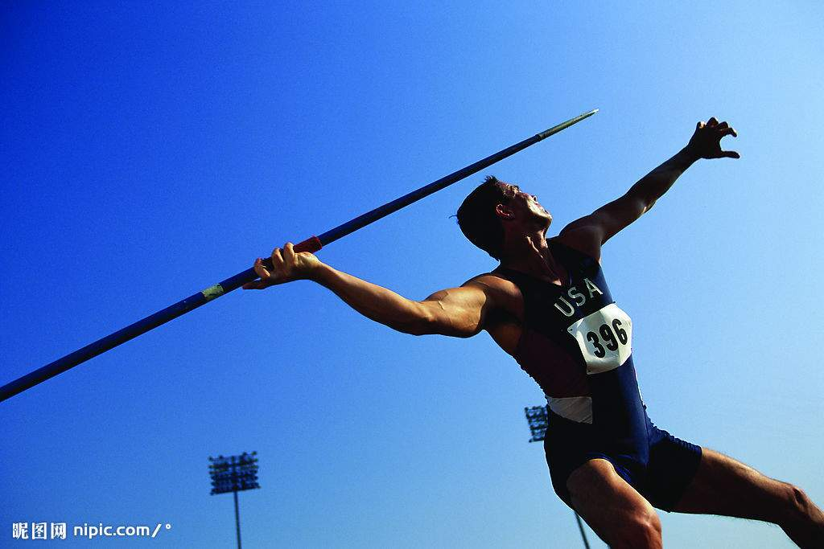
tóu
投标枪

Slide 24
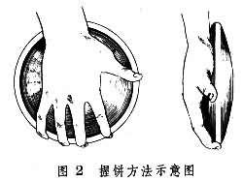
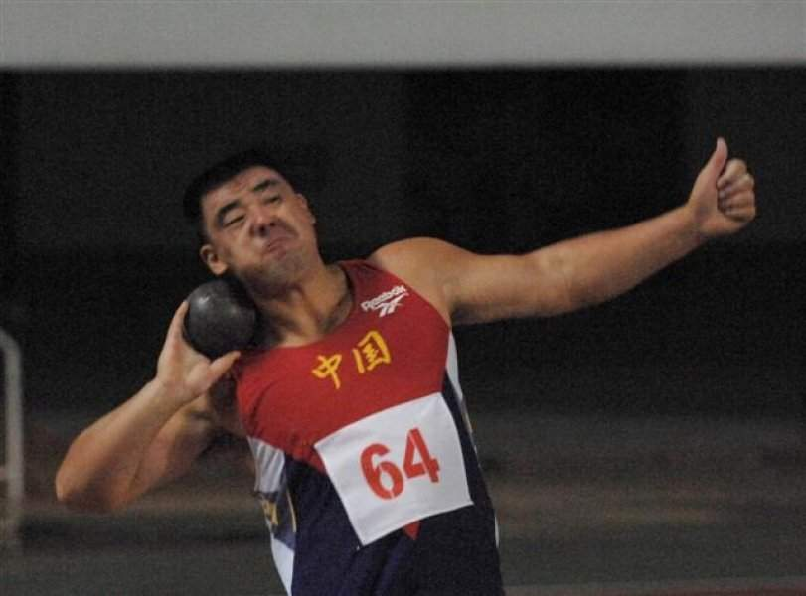
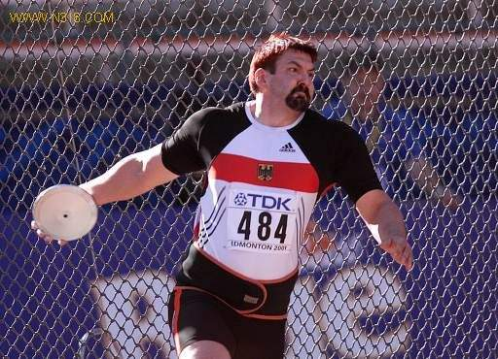
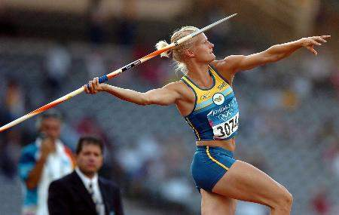

Slide 25
掷（zhì）铁饼
推（tuī)铅球
投（tóu)标枪

Slide 26
游泳 射击 登山

Slide 27
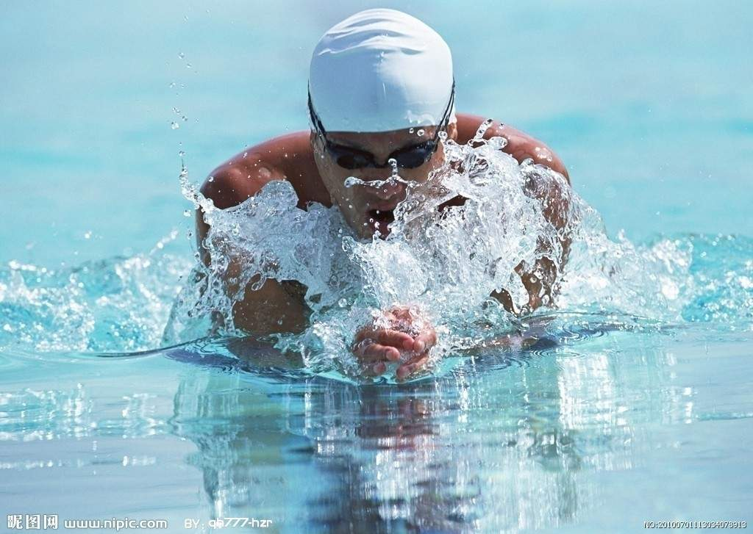
游泳

Slide 28
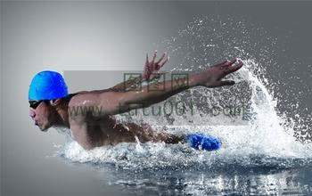
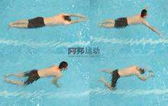
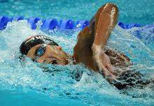
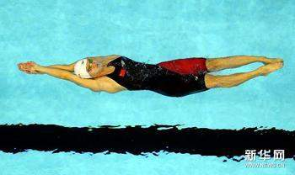
蝶泳
蛙泳
仰泳
自由泳

Slide 29
游泳 射击 登山

Slide 30
篮球 足球 排球
竞走 跳高 跳远
铁饼 铅球 标枪
游泳 射击 登山

Slide 31
台球 水球 乒乓球 duǎn
短跑 长跑 马拉松 jǔ zhòng shuāijiāo táiquándào
举重 摔跤 跆拳道

Slide 32
